Slide 1
«АЗБУКА»
Что случилось?
Что случилось?
С печки азбука свалилась.
Больно вывихнула ножку
Прописная буква М,
Г ударилась немножко,
Ж рассыпалось совсем!
Ф, бедняжку, так раздуло –
Не прочесть её никак!
Букву Р перевернуло –
Превратило в мягкий знак! Ь
С. Михалков

Slide 2
ВИДЫ ДЕФОРМАЦИЙ

Slide 3
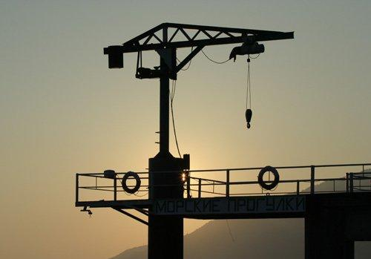
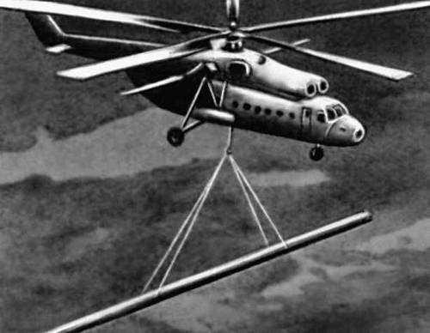
Растяжение
Тросы подъемных кранов

Slide 4
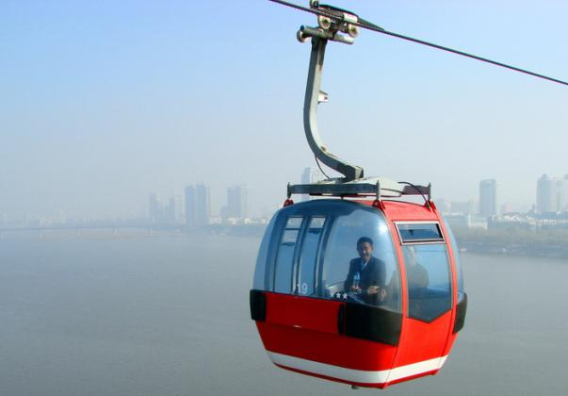
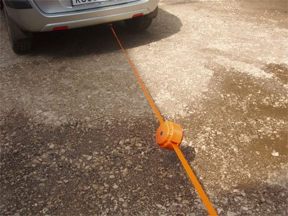
Растяжение
Трос фуникулера и буксировочный трос

Slide 5
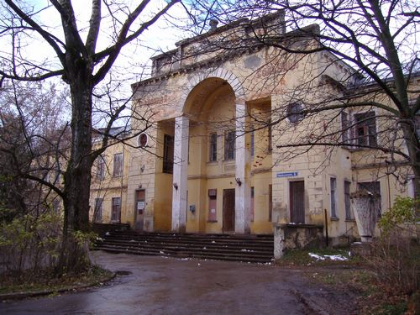
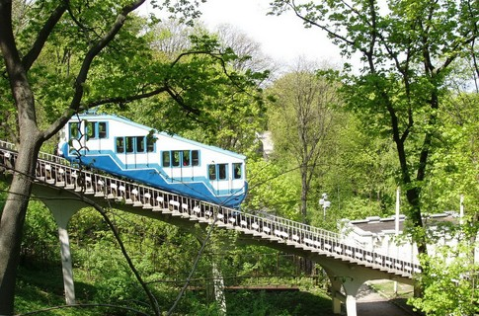
Сжатие
Колонны, стены, фундаменты зданий

Slide 6
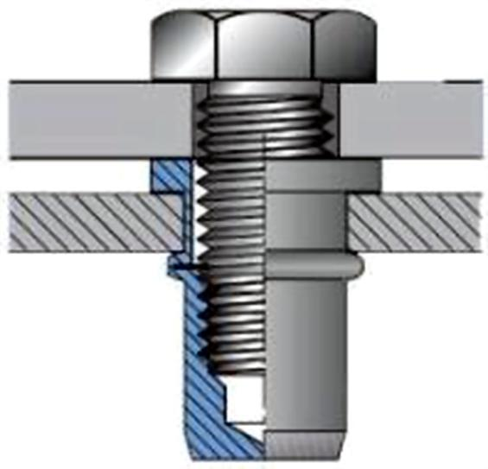
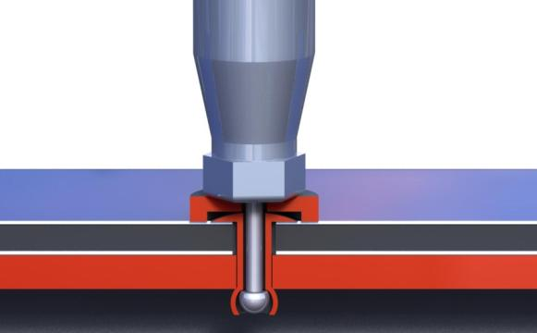
Сдвиг
Заклепки; болты, соединяющие металлические конструкции

Slide 7
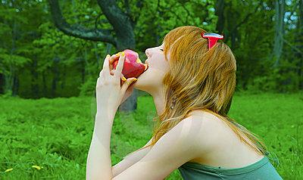
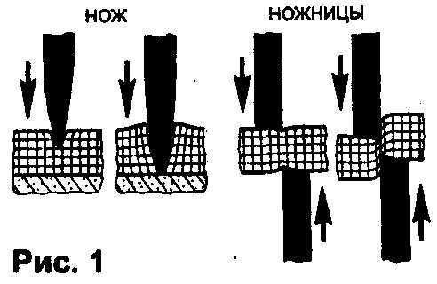
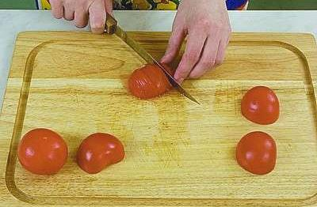
Сдвиг
Резание ножницами и ножом, жевание

Slide 8
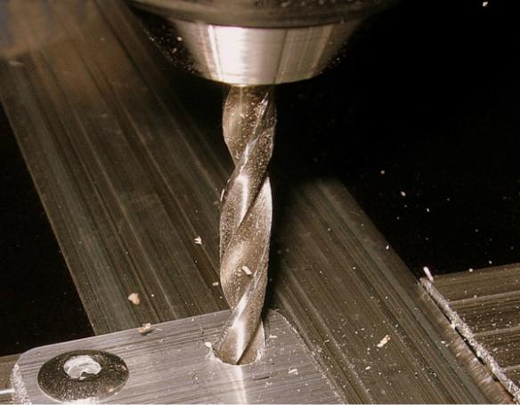
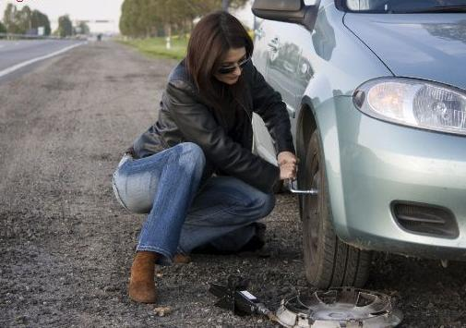
Кручение
Завинчивание гаек, работа валов машин, сверление

Slide 9
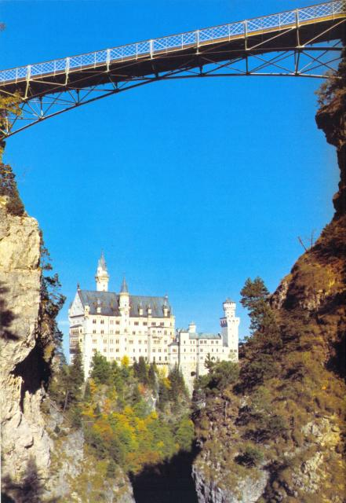
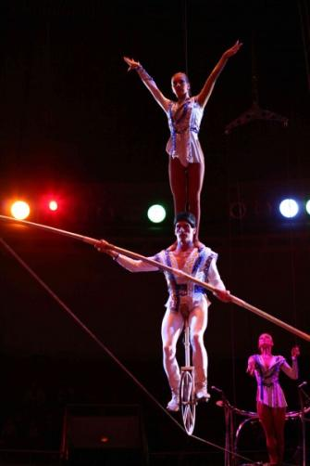
Изгиб
Мост, сиденье стула, шест гимнаста

Slide 10
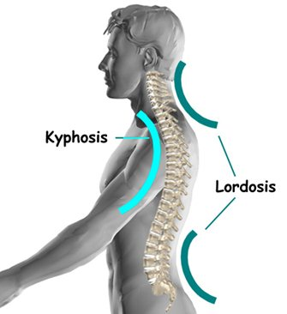
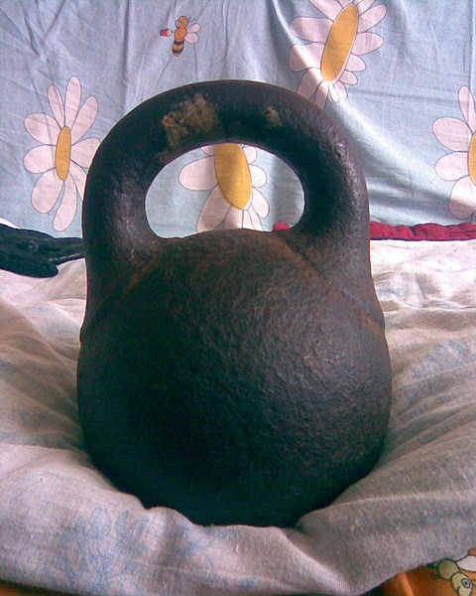
Изгиб

Slide 11
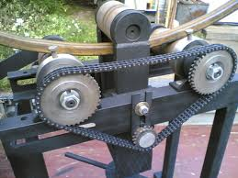
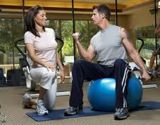
Назовите деформации, изображенные на рисунках

Slide 12
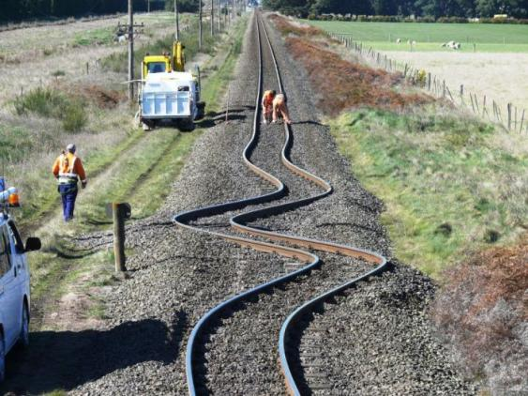
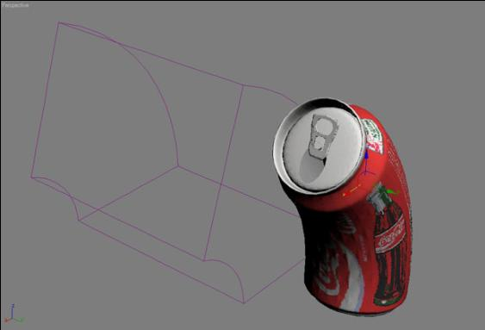
Назовите деформации, изображенные на рисунках

Slide 13
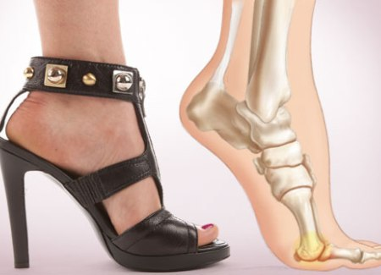
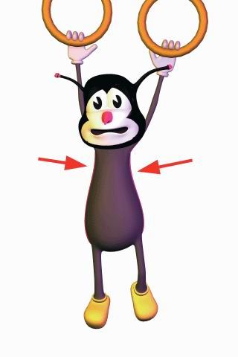
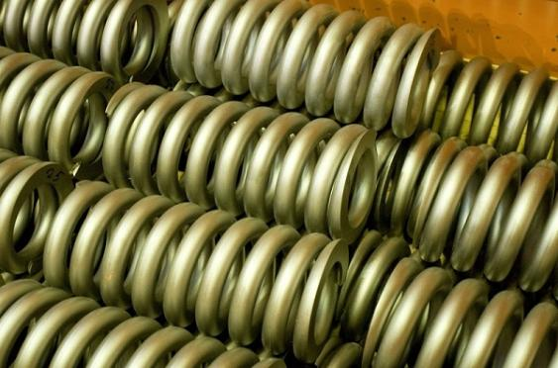
Назовите деформации, изображенные на рисунках

Slide 14
ТЕМА УРОКА:
сила упругости
1. Сила упругости возникает при любом виде деформации

Slide 15
2. Сила упругости направлена
противоположно деформации

Slide 16
3. Точка приложения силы упругости - это
точка соединения
тела и пружины
F_{упр}

Slide 17
4. Соотношение между силой упругости пружины и ее удлинением:
называют законом
по имени его первооткрывателя
.
Гука

Slide 18
5. Коэффициент пропорциональности k в этом законе называется
жесткостью тела

Slide 19
6. Жесткость тела зависит от
формы тела
размеров тела
материала, из которого изготовлено тело

Slide 20
7. Составьте формулы, используя
Закон Гука:
Жесткость пружины:
Удлинение пружины:

Slide 21
Выберите цвет, который соответствует вашему настроению.
Красный – активное, восторженное настроение
Оранжевый – радостное, тёплое
Жёлтый – светлое, приятное
Зелёный – спокойное, ровное
Синий- грустное, печальное
Фиолетовый- тревожное, тоскливое
Чёрный – состояние крайней неудовлетворённости

Slide 22
Домашнее задание
1. § 26
2.Подготовить сообщение о Р.Гуке
3. Представить формулировку закона Гука в стихотворной форме.

